Slide 1
Diagnóstico diferencial de enfermedades del tipo erythemato-squamous utilizando árboles de decisión y random forest.
José Rubén Maldonado Herrera
CCM-UNAM
Diciembre 2021

Slide 2
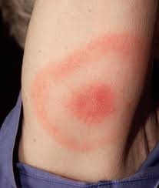
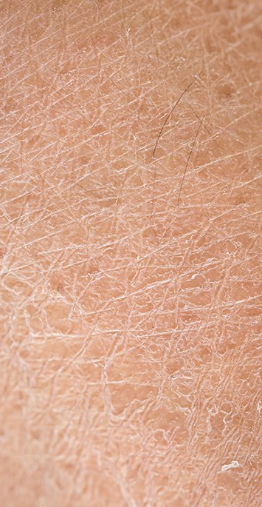
Introducción
El grupo de enfermedades erythemato-squamous (ESD por sus siglas en inglés) consta de seis enfermedades:
psoriasis
dermatitis seborreica
lichen planus
pityriasis rosea
dermatitis crónica
pityriasis rubra pilaris
Dar un diagnóstico certero puede resultar complicado ya que dichas enfermedades presentan sintomas similares.
Eritema
Descamación

Slide 3
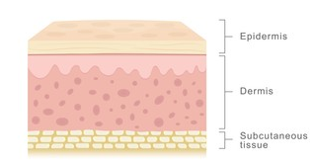
Antecedentes
En 1998, en Turquía, se recopilaron y estudiaron datos de pacientes con algún ESD. El método de ML que utilizaron fue VRI (Voting Feature Intervals). [a]
El dataset consiste de 365 récords y consta de 34 características; 12 clínicas y 22 histopatológicas.

Slide 4
Resultados de ese estudio
Dar un diagnostico diferencial a pacientes con una precisión del 96.2% aún cuando se tenga un record incompleto.
Información extraída del modelo:
La aparición de polygonal papules indica que el paciente padece 6).
Valores altos de PNL infiltrate sugieren diagnosticar 1) o 2).
Fibrosis of the papillary dermis es un indicador de la clase 5).
Valores altos de elongation of the rete ridges indican tanto 1) como 5).
6) es un padecimiento que surge en niños.

Slide 5
Más antecedentes
El dataset se hizo publico en UCI Machine Learning repocitory y posteriormente se han estudiado otros modelos usando el mismo dataset.
En [b] se lograron reducir la cantidad de características a 24. Se implementó SVM con un score de 98.91%. No se obtuvo información relevante.
En [c] se extrae la cantidad de 19 de las 34 características. Se implementa Naive Bayes con un score de100%. No nos da información detallada y puede presentar overfiting.
En [d] se implementas árboles de decisión. Se obtiene un 93.69% de precisión.

Slide 6
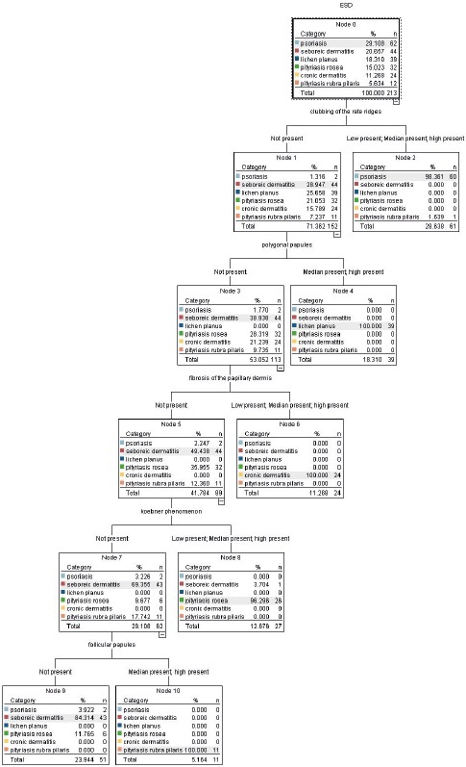
Árbol de 5 ramas de profundidad.[d]

Slide 7
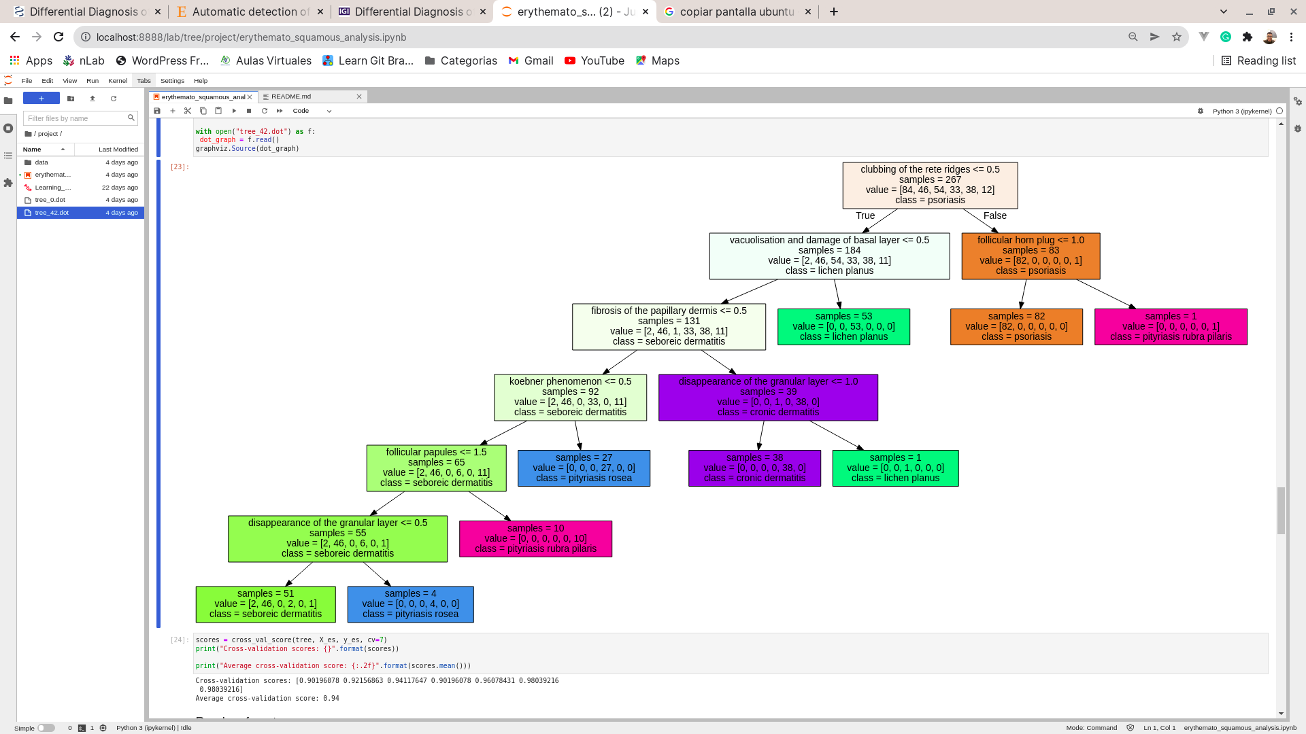
Nuevos resultados
En este estudio se obtiene un árbol de profundidad 6, con un total de 7 características

Slide 8
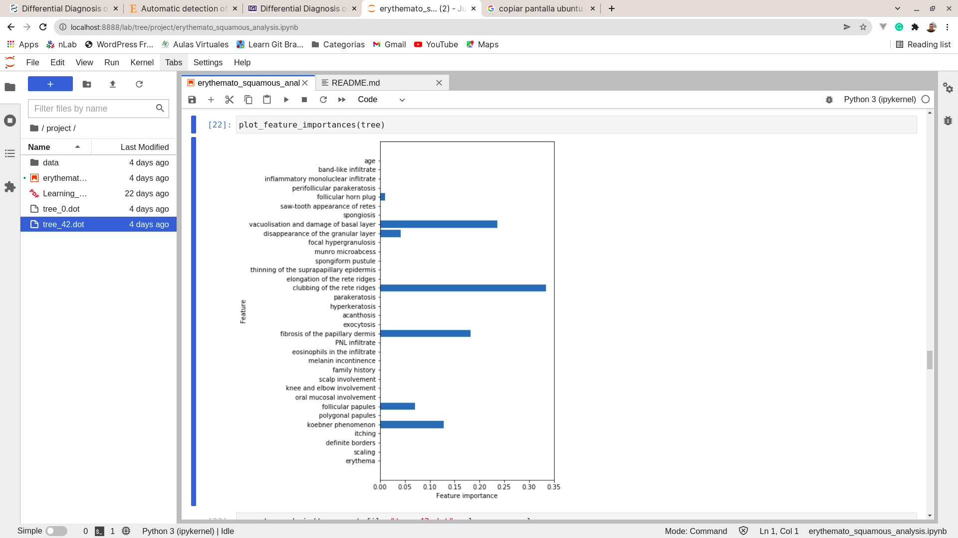
La siguiente tabla presenta la importancia de cada característica:

Slide 9
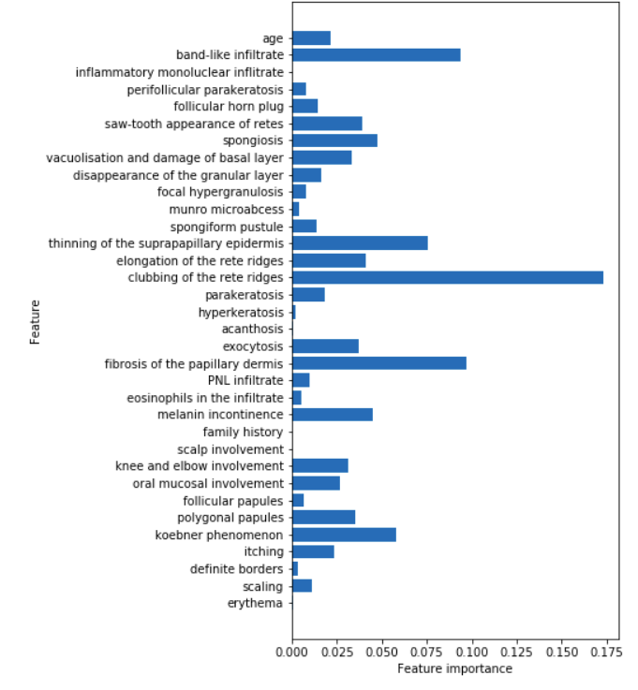
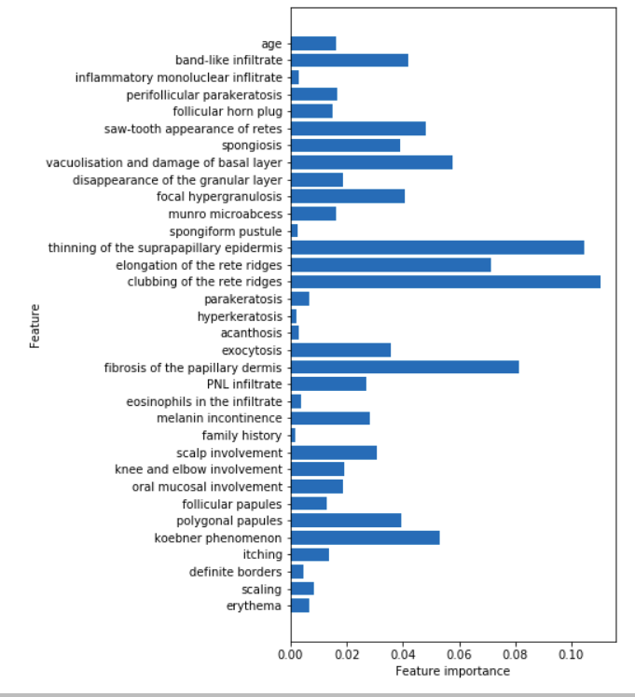
Posteriormente se hizo un ensamble de arboles utilizando random forest y los resultados fueron los siguientes:
10 árboles
100 árboles

Slide 10
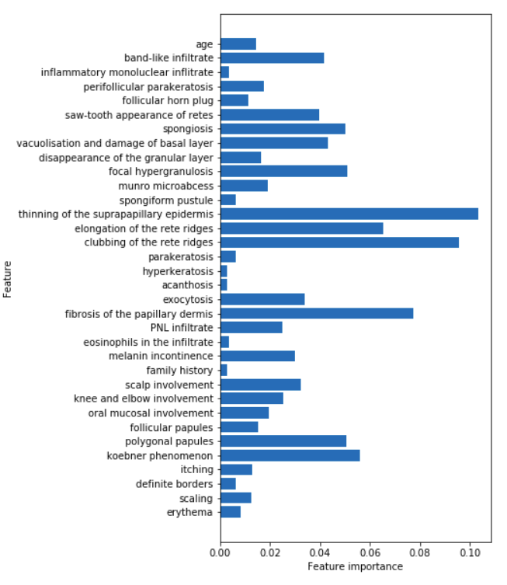
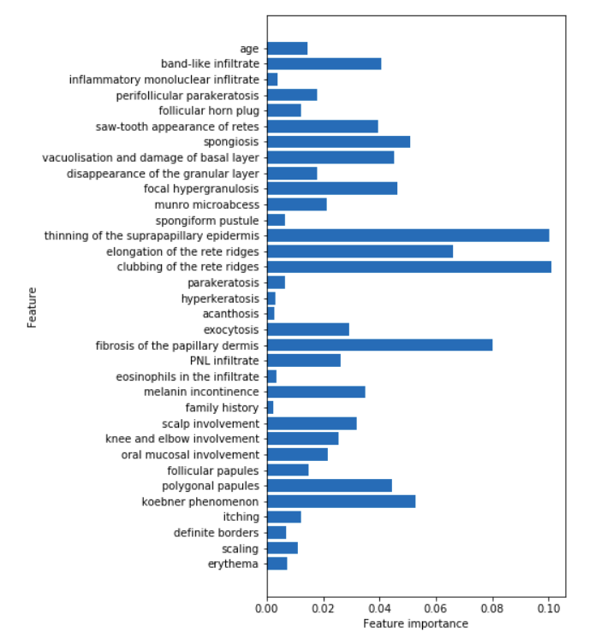
500 árboles
1200 árboles

Slide 11
Performance
Árbol
Forest
Performance: 95.6%
Performance con el set de entrenamiento: 98.1%
Cross Validation performance: 94%
Performance con 10 árboles: 96.7%
Performance con 100 árboles: 95.6%
Performance con 500 árboles: 95.6%
Performance con 1200 árboles: 95.6%
Performance con el set de entrenamiento en todos los árboles: 98.9%
Cross Validation con 1200 árboles: 97%

Slide 12
Conclusiones
Se obtuvo un árbol más completo para un fácil diagnostico de ESD.
Nuestro árbol acierta 47 de cada 50 diagnósticos el cual se puede reforzar usando random forest.
El árbol nos permite conocer más sobre que características están relacionadas con que enfermedades. Por ejemplo:
niveles no nulos en cubbling of the rete ridges dan una probabilidad de un 98.8% de psoriasis.
valores no nulos de vaoulisation and damage of bsal layer son indicadores de linche planus.
Koebner phenomenon está fuertemente relacionado a pitytirais rosea.
Se refuerzan resultados obtenidos con el método VRI.
Este nuevo árbol es una alternativa al árbol de [d].

Slide 13
Trabajo a futuro
Encontrar un árbol donde thinning of the suprapapilary epidermis aparezca como discriminante en algún nodo
¿Cuales son las características más fáciles de obtener medicamente?
Investigar árboles partiendo de dichas características.

Slide 14
Referencias
H. Altay Güvenir, Gülşen Demiröz, Nilsel Ilter. “Learning differential diagnosis of erythemato-squamous diseases using voting feature intervals”. Artificial Intelligence in Medicine 13 (1998) 147 – 165.
Mohammad Javad, Abdia DavarGivekib “Automatic detection of erythemato-squamous diseases using PSO–SVM based on association rules”. Engineering Applications of Artificial Intelligence, volume 26, issue 1, january 2013. Pages 603-608
Aydın Çetin, Tuba Gökhan “Differential Diagnosis of Erythematous Squamous Diseases With Feature Selection and Classification Algorithms”. Nature-Inspired Intelligent Techniques for Solving Biomedical Engineering Problems. 2018
Keivan Maghooli, Mostafa Langarizadeh, Leila Shahmoradi, Mahdi Habibi-koolaee, Mohamad Jebraeily, Hamid Bouraghi. “Differential Diagnosis of Erythmato-Squamous Diseases Using Classification and Regression Tree”. Acta Inform Med. 2016 Oct. 338–342

Slide 15
¡GRACIAS!
https://github.com/Rubas22/2021_pml_rubas

